Slide 1
Geplanter Funktionsumfang
Bremen Calling – August 2023

Slide 2
Geplanter Funktionsumfang
28.08.2023
Vorführung
  Anmeldung (Login)
  Übersichtsseite (Dashboard)
    Bereiche für alle Beteiligten
    Mehrere Beispieldatensätze
  Neuen Datensatz anlegen
  Ampelbeispiel
    Nur als Erklärung
    Beispiele

Slide 3
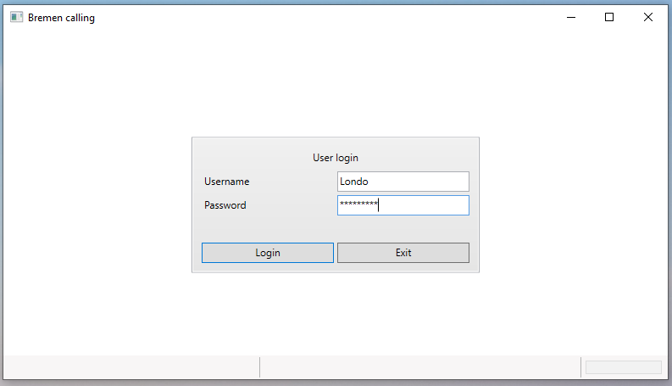
Vorführung
Anmeldung (Login)
=> Schon fertig

Slide 4
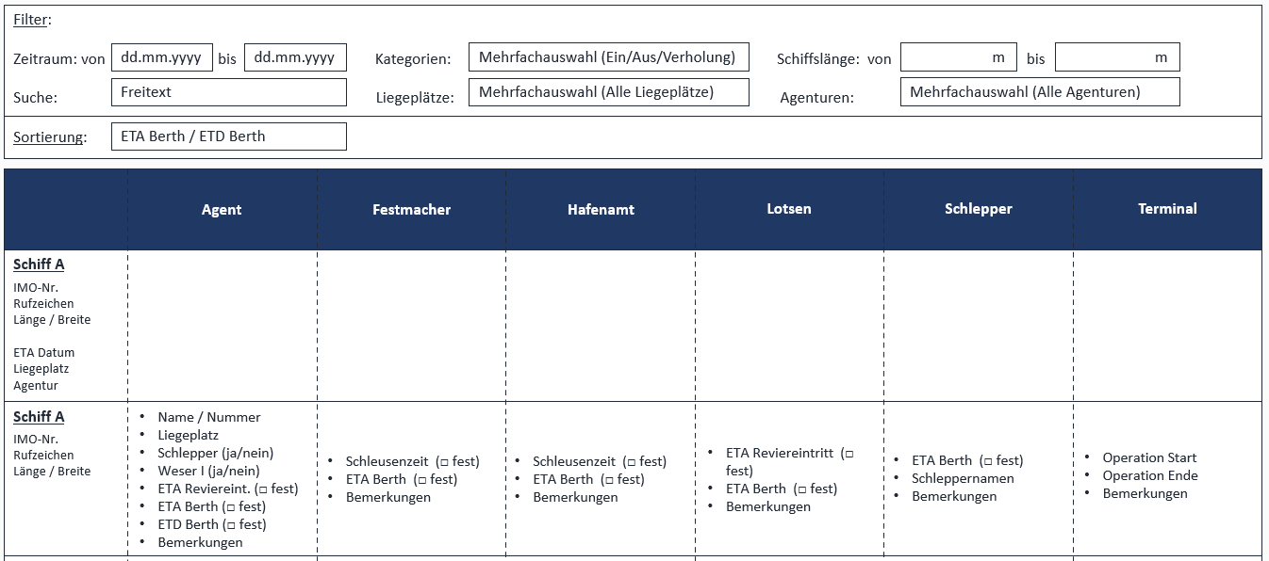
Vorführung
Übersichtsseite (Dashboard)
Statischer Rahmen
Suchfelder
  Nur als Darstellung
  Noch keine Funktion erforderlich
Aufteilung pro Schiffsanlauf
  Teilnehmer-Spalten
  Eine Zeile pro Schiff
=> Als Beispiel mit den einkommenden Feldern

Slide 5
Vorführung
Übersichtsseite (Dashboard)
Eintragsfelder
Möglichkeit Anlaufzeiten pro Spalte einzutragen
  Weitere Funktionalitäten aufbauend auf Eintrag erst später
Einzige Funktion:
  Sobald Agentur-Daten, dann vorläufige Daten werden ausgeblendet
*
*
=> Als Beispiel mit den einkommenden Feldern

Slide 6
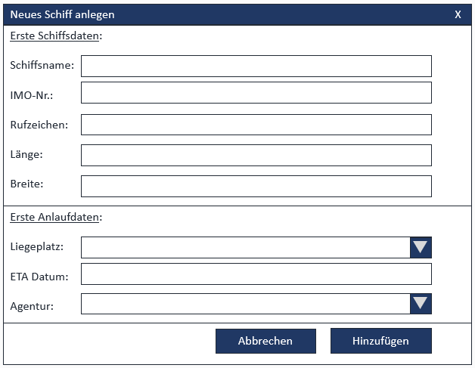
Vorführung
Neuen Datensatz anlegen
Als Nice-To-Have-Punkte:
Felder in passenden Formaten
Eingabe in Hauptliste übernehmen

Slide 7
Vorführung
Ampelbeispiel
Optische Darstellung und inhaltliche Erklärung der Ampelfunktion:
Für jeden Fall ein Beispiel
Farbliche Markierung als Hintergrund des Schiff-Feldes
*
=> Mit angelegten Datensätzen als Inhalt
*

Slide 8
Weitere Inhalte für den Termin
Ausbau
  Ziel (webbasiert / mobil)
  Inhaltliche Ausbaustufen
  Zeitplan => Welches Tempo?
Geplantes Vorgehen
  Einzeltermine für genaue Parameter
    Benachrichtigungen
    Kritische Zeiten
    Abgängigkeiten
    Ggf. fehlende Infos
  Testphase
  Rundmails
  Weitere gemeinsame Treffen
Allgemeine Konzeption
  Zweigeteilt (Plattform / Laufender Betrieb)
  Open Source
  „Drumherum“
Kostenbeteiligung / -deckung

Slide 9
Ansprechpartner:
Bremer Schiffsmeldedienst Kapt. P. Langbein e.K
langbein@bsmd.de guettner@bsmd.de
wiese@bsmd.de hollmann@bsmd.de

